Slide 1

UNIVERSIDAD AUTONOMA DEL ESTADO DE MEXICO
Créditos Institucionales: 5
Titulo:
Unidad IV. Manejo de hoja de cálculo
Nombre del programa educativo
Introducción a la informática
Espacio académico:
Centro Universitario Valle de Teotihuacán.
Elaboro:
I.S.C. Sandra Sánchez Espinoza
02 de octubre del 2015

Slide 2
Objetivo
Utilizar una hoja de cálculo para crear bases de datos y facilitar la realización de administración de información.

Slide 3
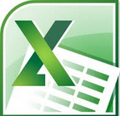
Excel
Procesador de texto.
Es una hoja de cálculo electrónica donde se puede realizar varias funciones.
Su función es realizar cálculos complejos de maneras mas allá de las matemáticas ordinarias y expresar el resultado en forma simple y analítica.
Es una gran herramienta para crear planeación, informes, etc..; útiles sobre un tema.

Slide 4
Filas
Columnas
1048576
16384

Slide 5
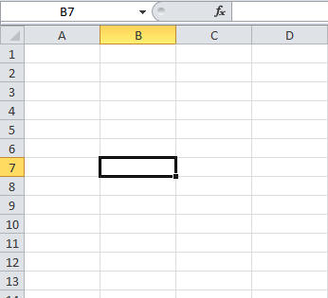
CELDA
Una celda se forma por la intersección entre una fila y un columna.
B7
CELDA

Slide 6
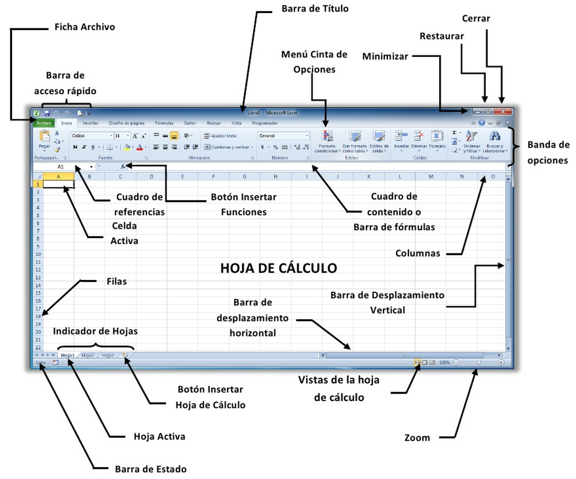

Slide 7

Conceptos Básicos
Al abrir la aplicación de Excel, encontraremos una hoja de cálculo en blanco y en la parte superior de la pantalla, una barra de menú.
Debajo de la barra de menú encontraremos la barra de herramientas:
Esta barra presenta varios íconos, correspondientes a funciones diferentes. Aunque en algunos casos, éstas son las mismas a las que se accede a través de la barra de menú.
Debajo de la barra de herramientas encontrará una casilla larga y a la izquierda de ésta, el símbolo “=”. Ésta se llama la barra de fórmulas.

Slide 8
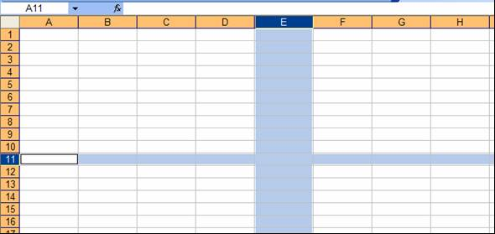
Cada columna o fila se denomina por la letra o el número correspondiente. Las filas están numeradas de 1 a 65.536 y las 256 columnas están marcadas, cada una, con letras (A, B, CH, CI, DE, etc).
Las letras y los números también se usan para determinar el nombre de cada una de las celdas.
Si hacemos clic sobre una de las letras, se selecciona la columna correspondiente a la letra. De igual manera se seleccionan las filas mediante un clic sobre el número que corresponda.
COLUMNA
FILA
CELDA

Slide 9

Para navegar de una hoja de cálculo a otra, se utilizan las pestañas que se encuentran al extremo inferior izquierdo de la hoja de cálculo del ejemplo. Las pestañas dicen Hoja 1, Hoja 2 y Hoja 3 y, como la hoja de cálculo está ahora abierta en la hoja “Hoja 2”, aparece escrito en una letra más oscura que las de las otras dos pestañas.
Como todavía no hemos escrito dentro de ninguna de las hojas, no es muy evidente la diferencia entre ellas. Pero podemos notarlo seleccionando celdas distintas en cada una de las hojas.

Slide 10
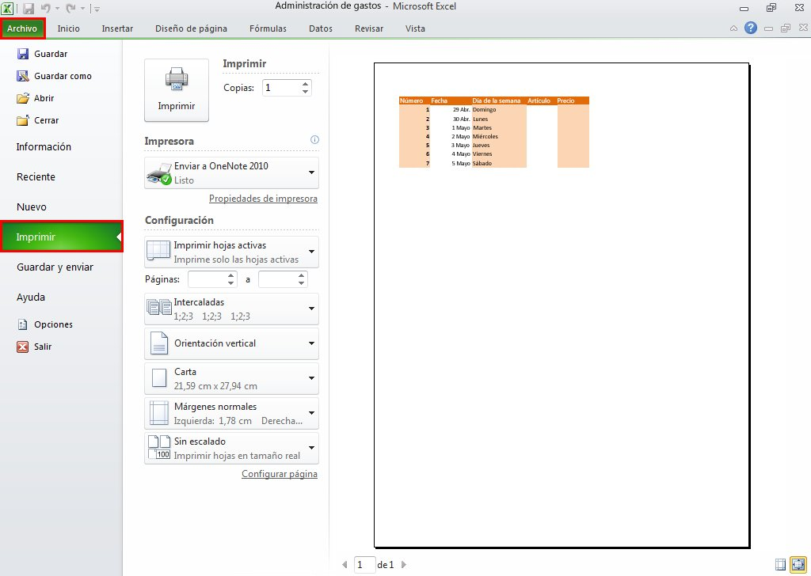
Vista Preliminar de impresión
La imagen de impresión que se muestra en la pantalla se denomina "Vista preliminar". La Vista preliminar se puede ver aunque la impresora no esté conectada al equipo.

Slide 11
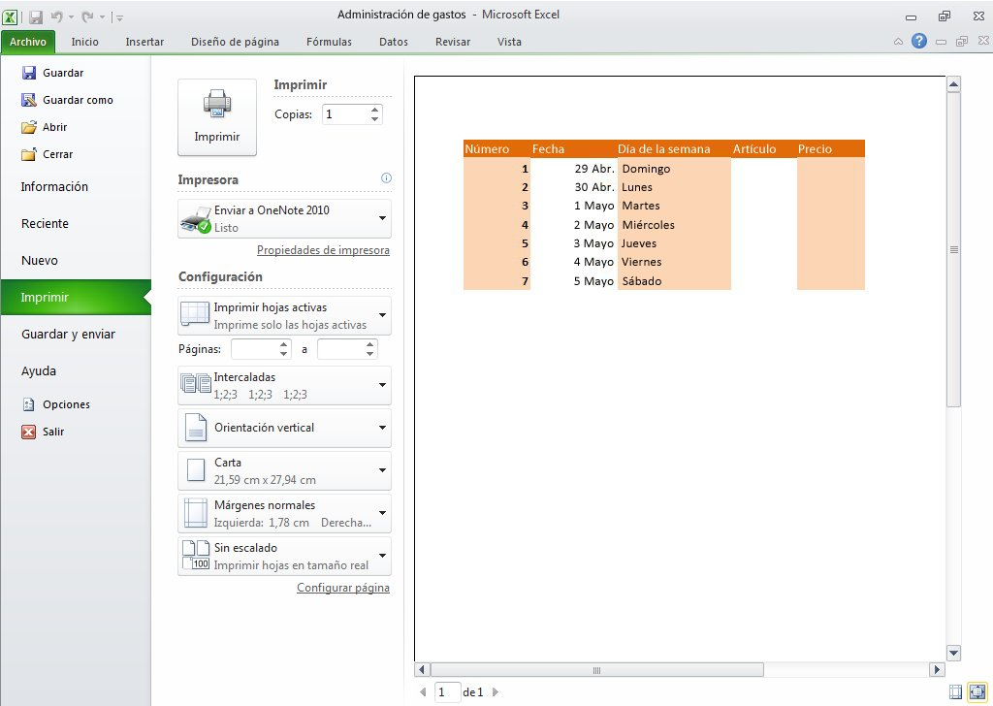
Ver el diseño de impresión (esta página)
Cambiar la orientación de la página y salir de Vista preliminar

Slide 12
La Vista preliminar muestra primero una sola página en toda la ventana.
Puede ampliar la imagen y ver la página con una configuración de zoom del 100%.
Haga clic en el icono Zoom en la parte inferior derecha de la Vista preliminar.
La configuración de zoom cambiará a 100%.
Cambiar la orientación de la página
Mediante los comandos de Configuración del lado izquierdo de la pantalla de impresión, puede cambiar los márgenes o la orientación de la página mientras visualiza la imagen de impresión. En este ejemplo, cambiaremos la orientación de la página de vertical a horizontal.
Haga clic en Orientación vertical en Configuración y, a continuación, haga clic en Orientación horizontal.
La orientación de la página cambia a Orientación horizontal.

Slide 13
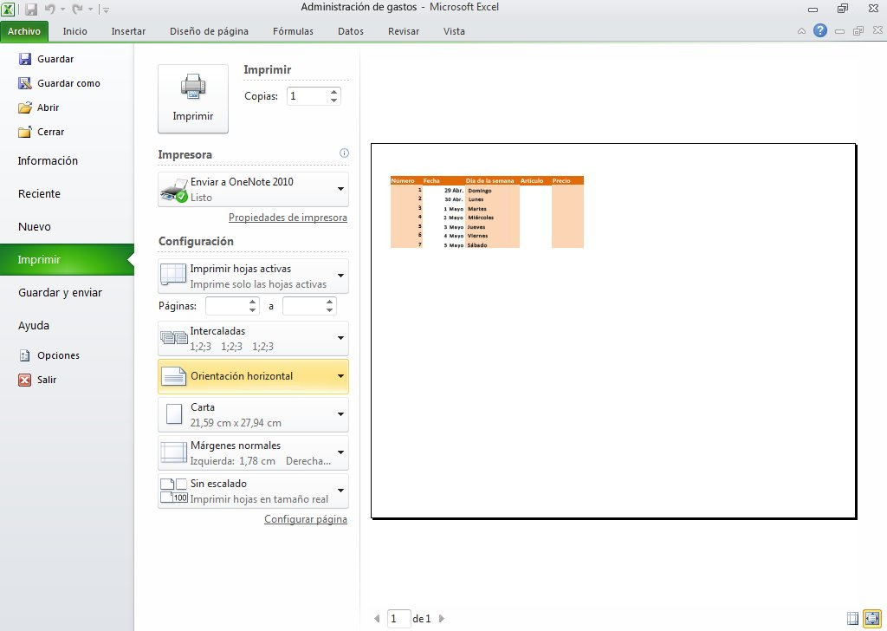

Slide 14
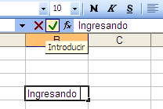
Cómo ingresar y modificar números y textos en una celda
En una hoja de cálculo se pueden ingresar tres tipos de datos: texto, números y fórmulas. Los primeros dos tipos de datos, los números y el texto, son lo que llamamos valores constantes. Esto quiere decir que este valor no cambia, a no ser que lo modifiquemos o lo borremos.
Una fórmula es un valor especial que hace referencia a celdas, nombres, datos, etc., y que producen un resultado. Si modificamos el valor de una celda a la que la fórmula esté haciendo referencia, el resultado de la fórmula varía automáticamente. Las fórmulas comienzan siempre con el signo igual (=).

Slide 15
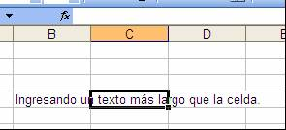
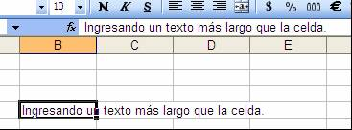
Los números que son demasiado largos para caber dentro de una celda se expresan de otra manera en Excel (notación científica).
Es posible que el texto que acabamos de ingresar sea más largo que lo que se ve en la longitud de la celda y puede “invadir” las celdas adyacentes a su derecha, siempre que estén vacías. Si no lo están, el texto será recortado dentro de la celda. Pero es importante recalcar que, aunque el texto parezca invadir el espacio de las celdas adyacentes, éstas siguen vacías y en realidad todo el texto sigue “contenido” dentro de la celda dónde hemos empezado a escribirlo.

Slide 16

Para ensanchar una columna o una fila, basta con que coloquemos el cursor sobre la línea que la divide de la siguiente y, manteniendo el botón del mouse apretado, la desplacemos hacia la izquierda o hacia la derecha, dependiendo si lo que queremos es ampliarla o reducirla. El cursor, al posicionarse entre columnas o entre filas, adquiere la forma de flechas en distintas direcciones.
Cómo borrar el contenido de una celda
Hay tres maneras diferentes de borrar el contenido de una celda:
Una posibilidad es que seleccionemos la celda con un clic y, luego, oprimamos la tecla Suprimir (o la tecla Del);
También podemos seleccionar la celda con un clic y hacer clic sobre la opción Edición en la barra de menú. Entre la lista de opciones que se abre, elegimos Borrar y, luego, la opción Contenido; o
Seleccionamos la celda con un clic (del botón izquierdo del mouse) y, luego, hacemos clic con el botón derecho del mouse, aparecerá un menú contextual. Entre la lista de opciones que se abren, debemos seleccionar borrar contenido.

Slide 17
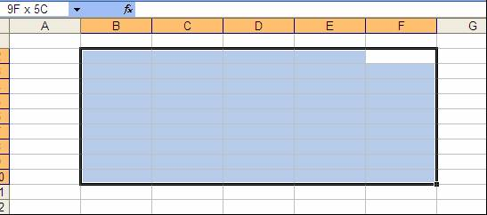
Selección de rangos de celdas adyacentes y no adyacentes
En Excel, una celda activa es la celda que se encuentra seleccionada en ese momento. Un grupo de celdas se denomina rango. Para seleccionar un rango de celdas, tenemos que hacer lo siguiente:
Selección de un rango de celdas contiguas
Hacemos clic sobre la celda de uno de los extremos del rango que queremos seleccionar.
Mantenemos oprimido el botón izquierdo del mouse, arrastrándolo hacia el extremo opuesto, soltamos y el rango ya está seleccionado.
Las celdas que seleccionamos aparecerán sombreadas.

Slide 18
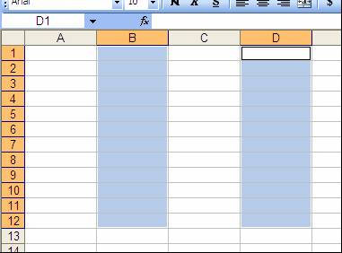
Selección de un rango de celdas no adyacentes
Seleccionamos la primera columna (columna B).
Oprimimos la tecla Ctrl. en el teclado.
Manteniendo la tecla oprimida, seleccionamos la columna siguiente (columna D).
Observemos que mientras la segunda columna se selecciona, la primera todavía sigue seleccionada. Al terminar de seleccionar la segunda columna, soltamos el botón izquierdo del mouse y la tecla Ctrl.

Slide 19
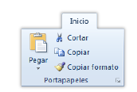
Mover y copiar celdas
Al mover o copiar una celda, Excel mueve o copia la celda, incluidas las fórmulas y sus valores resultantes, así como los formatos de celdas y los comentarios
1. Selecciona las celdas que desees copiar o mover.
2. En la ficha Inicio, del grupo Portapapeles, elige alguno de los siguientes procedimientos:
a) Par mover celdas, haz clic en Cortar o utiliza el Metacomando < Ctrl + X >.
b) Para copiar celdas, haz clic en Copiar o presiona las teclas < Ctrl + C >.
3. Selecciona la celda superior o izquierda del área donde se desea pegar el contenido.
4. De la ficha Inicio, del grupo Portapapeles, haz clic en la opción Pegar.

Slide 20
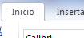
Formatos
Se encuentra en la pestaña INICIO.

Slide 21
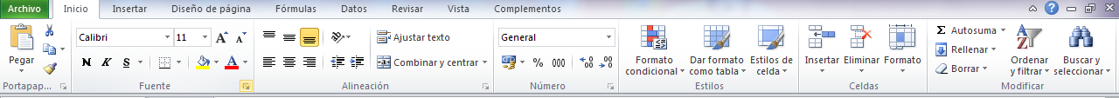
Aquí hay:
Portapapeles; Fuente; Alineación; Número; Estilos, Celdas y Modificar.

Slide 22
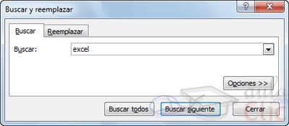
Buscar y reemplazar datos
Cuando manejamos una cantidad importante de datos, en ocasiones necesitamos localizar en el libro un dato concreto. Para facilitarnos esta tarea existe la herramienta de búsqueda. La encontraremos en la pestaña Inicio > Buscar y seleccionar.
Buscar... (teclas CTRL+B) abrirá un cuadro de diálogo que te permite introducir el dato que deseas encontrar.
Al hacer clic en Buscar siguiente iremos pasando de una celda a otra, de entre las que contentienen el valor introducido..
También podemos pulsar Buscar todos, para mostrar en la propia ventana un listado con la localización de cada una de las celdas en que se encuentra el dato.
El botón Opciones nos permite ampliar la ventana de búsqueda con opciones extra. Podremos elegir dónde buscar (si en la hoja en que estamos o en todo el libro), si buscamos únicamente las celdas con un formato concreto (por ejemplo, sólo las celdas con formato de moneda), etc.

Slide 23
En la pestaña Reemplazar de esta misma ventana, o bien en la opción Reemplazar... del botón Buscar y seleccionar (teclas CTRL+L) podremos realizar una sustitución de los datos, cambiando un valor original por otro. La opción de reemplazo no se limita únicamente a valores, también puede referirse a formatos. Por ejemplo, podríamos buscar todos las celdas que contengan el valor 0 en formato moneda y reemplazarlo por el mismo valor pero con un color de celda rojo, para destacarlos.

Slide 24
Los diferentes componentes de una fórmula
En una celda, la fórmula relaciona los valores de diversas celdas y de diversas fórmulas para producir un resultado.
Una fórmula puede constar de cualquiera de los siguientes elementos:
Signos de operaciones: como los signos “+” para sumar o “*” para multiplicar.
Valores, textos o valores lógicos: Entre otras cosas, la fórmula puede incluir números y letras.
Referencias a celdas (y a rangos de celdas): A diferencia de un número absoluto, una referencia a otra celda (o rango de celdas) es un valor relativo. Esto quiere decir que, si se cambia un valor en una celda y si esa celda tiene referencia a otra dentro de una fórmula, el resultado de la fórmula también se cambiará.
Funciones de hoja de cálculo: como suma o promedio.

Slide 25
Signos de operaciones
Excel utiliza los siguientes signos de operaciones de uso estándar, presentes en todos los teclados de las computadoras:
Al comienzo de todas las fórmulas de cualquier operación (suma, resta, multiplicación o división, etc.) se requiere un signo igual (=). Por ejemplo, una fórmula sencilla de suma:
Operación | Tecla | Operación | Tecla
Suma | + | Prioridad (hacer esta operación primero) | ( )
Resta | - | Igual a | =
Multiplicación | * | Diferente de | < >
División | / | Mayor que | >
Exponente (a la potencia de) | ^ | Menor que | <

Slide 26
FÓRMULAS Y FUNCIONES
Antes de iniciar hay que tener claro que una función es una fórmula ya definida por Excel o en ocasiones por el usuario, las funciones nos permiten realizar operaciones entre dos o más números y nos devuelven siempre un resultado que es el que aparece directamente en la celda.
INTRODUCIR FÓRMULAS Y FUNCIONES:
La sintaxis de cualquier función es:
=nombre_de_la_función(argumento1;argumento2;...;argumentoN)

Slide 27
A LA HORA DE TRABAJAR CON FUNCIONES SE DEBEN TENER EN CUENTA LAS SIGUIENTES REGLAS:
Siempre se inicia con el signo =
Los argumentos o valores de entrada van siempre entre paréntesis. No se deben dejar espacios antes o después de cada paréntesis.
Los argumentos pueden ser valores constantes (número o texto), fórmulas o funciones.
Los argumentos deben separarse por un punto y coma (;) cuando se ingresan uno por uno los argumentos y se separan por dos puntos (:) cuando se indica desde donde va la operación y hasta donde llega. (Esto varía según el lugar donde estén ubicados los datos o valores con los cuales se va a trabajar).
Ejemplo:
Con punto y coma, así: =SUMA(A1;B2;C3;C8)
Con dos puntos, así: =SUMA(A1:A12)

Slide 28
En una función suma en la cual obtendremos como resultado la sumatoria de algunos argumentos; el operador “;” lo que hace es sumar en el caso anterior, sólo lo que hay en las celdas A1, B2, C3 y C8, es decir que hace esto:
=A1+B2+C3+C8. Pero en el caso del operador “:” lo que se hace es que suma todo lo que encuentre entre la celda A1 y A12, es decir que lo que hace es esto: =A1+A2+A3+A4+A5+A6+A7+A8+A9+A10+A11+A12
En la las fórmulas pueden aparecer varias funciones dentro de la misma fórmula, algunos ejemplos de esto son:
=SUMA(A1:B4)/SUMA(C1:D4) Lo que se esta haciendo es realizar dos sumas y el resultado de la primera dividirlo por el resultado de la segunda.
=SUMA(A1:B4)*SUMA(C1:D4) Lo que se esta haciendo es realizar dos sumas y el resultado de la primera multiplicarlo por el resultado de la segunda.

Slide 29
Las funciones en Excel podemos escribirlas como se hace normalmente con el texto, directamente en la celda pero si se conoce la sintaxis; en caso de no conocer la sintaxis podemos ingresar las funciones desde el asistente que nos ofrece la aplicación y al cual ingresamos de la siguiente forma:

Slide 30
Primero debemos ubicarnos en la celda en cual se quiere introducir la función.
Saber que tipo de función se necesita para resolver lo que se tiene, esto para poder ubicar la función en el asistente
Ir al menú Insertar y elegir la opción Función… o simplemente ir a la barra de fórmulas y hacer clic en el botón .
Aparecerá un cuadro de diálogo Insertar Función como el que se muestra en la imagen.
En la opción Buscar una función se escribe una descripción de lo que se desea hacer, luego se presiona el botón Ir y el arrojará unos los resultados que coincida con lo que necesitamos.

Slide 31
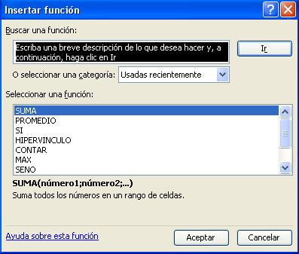
Si sabemos que tipo de operación vamos a realizar, entramos a la opción Seleccionar una categoría y allí indicamos en el listado desplegable si la función es matemática y trigonométrica, estadística, financiera, de texto, de fecha y hora, lógica, de búsqueda, Etcétera.
Después del paso anterior aparecerá en la parte de Seleccionar un función un listado con las funciones de la categoría seleccionada, allí seleccionamos la función que nos interesa desarrollar.
A medida que seleccionamos una función como se indica en el paso anterior, podemos ver que en la parte inferior de la ventana se nos indica que función se seleccionó y que nos permite hacer dicha función.
Luego clic en el botón Aceptar, para iniciar el ingreso de los argumentos.

Slide 32
LO QUE SIGUE:
Aparecerá una ventana en la cual se deben ingresar los argumentos como se muestra en la imagen, pero se debe tener en cuenta que la forma de ingresar los argumentos cambia según la función que se elija, esta es sólo una muestra de lo que sigue en el procedimiento.
En este caso se trata de una suma y al ubicarnos en el campo que dice Número 1 aparecerá en la parte inferior una serie de instrucciones o comentarios que pueden ayudarnos al momento del ingreso de argumentos y así pasará a medida que avancemos en los demás campos de la ventana.

Slide 33
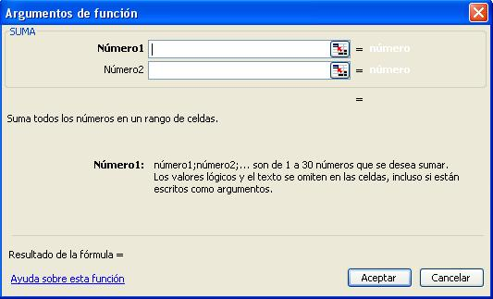
Los argumentos los pueden digitar o simplemente con la ventana abierta ir a la hoja de cálculo y e ir seleccionando los rangos, también podemos hacerlo presionando clic en este botón , al hacerlo se minimiza la ventana dando espacio para ir a seleccionar el rango, luego clic nuevamente en y la ventana se maximiza de nuevo para continuar, se repite el mismo proceso para ingresar cada argumento.

Slide 34
Algunas funciones de excel
Aunque en este curso básico no se trabajarán todas las funciones, aquí podemos encontrar un listado con algunas de ellas, sólo se nombran algunas de cada categoría, pero no todas:
FUNCIONES MATEMÁTICAS Y TRIGONOMÉTRICAS
FUNCIÓN | QUE HACE
ENTERO(número) | Redondea un número hasta el entero inferior más próximo
FACT(número) | Devuelve el factorial de un número
POTENCIA(número;potencia) | Realiza el cálculo de elevar un número a la potencia indicada
PRODUCTO(número1;número2;...) | Devuelve el resultado de realizar el producto de todos los números pasados como argumentos
RAIZ(número) | Devuelve la raiz cuadrada del número indicado
RESIDUO(número;núm_divisor) | Devuelve el resto de la división
SUMA (número1;número2;...) | Devuelve la sumatoria de los argumentos ingresados

Slide 35
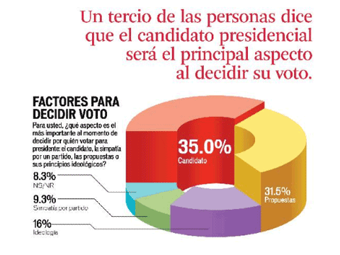
Los gráficos
Un gráfico es la representación gráfica de los datos de una hoja de cálculo y facilita su interpretación.

Slide 36
Opciones de creación de gráficos:
Como gráfico incrustado:
Insertar el gráfico en una hoja normal como cualquier otro objeto.
Como hoja de gráfico:
Crear el gráfico en una hoja exclusiva para el gráfico, en las hojas de gráfico no existen celdas ni ningún otro tipo de objeto.

Slide 37
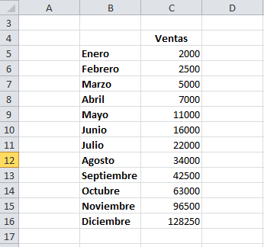
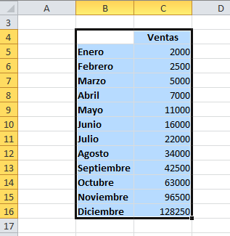
Creación de gráficos
Paso 1: Selección de celdas
Se debe seleccionar tanto los datos y los rótulos de las filas y columnas.

Slide 38
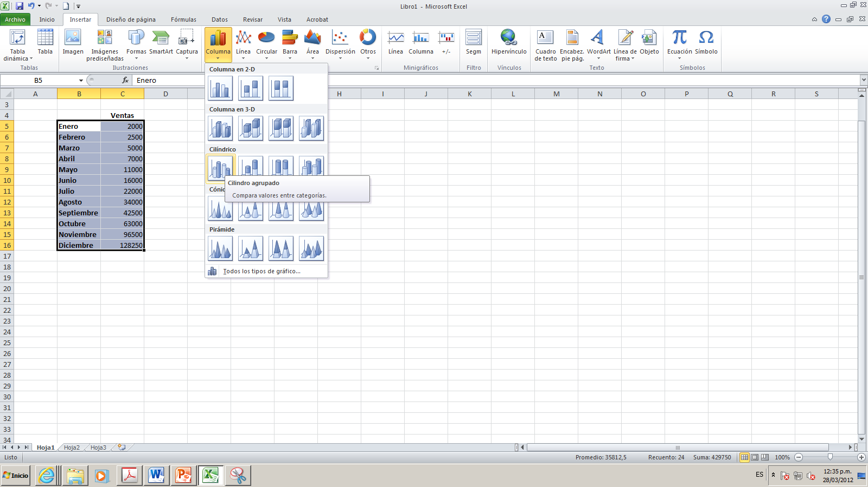
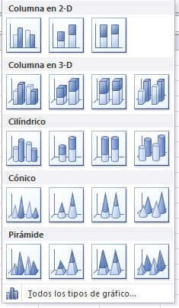
Paso 2: Insertar – Gráficos:
Pestaña
Selecciona el tipo de gráfico, en este ejemplo: Columna
Se despliega el siguiente menú
de él se selecciona la forma que se quiere tenga el gráfico
Aparece:

Slide 39

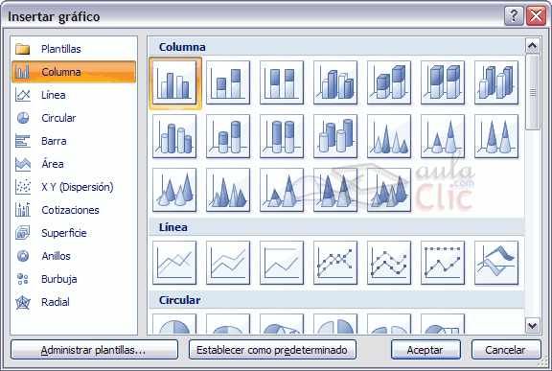
Ver tipos de gráficos:
Si desea ver todos los tipos de gráfico puede dar clic en la flecha de la parte inferior derecha de la sección Gráficos
Aparece:
En la imagen se aprecian los listados de todos los gráficos disponibles, seleccione uno y de clic en Aceptar.

Slide 40
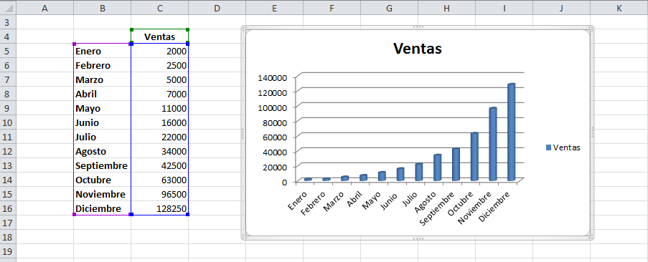
Gráfico incrustado:
Al seleccionar el tipo de gráfico, éste automáticamente aparece en la hoja de Excel (incrustado) y con los datos seleccionados en los ejes horizontal y vertical (en el ejemplo en el eje X aparecen los nombres de los meses y en el Y, los valores numéricos de las ventas)

Slide 41

Herramientas de gráficos:
Una vez se incrusta el gráfico aparece en la barra de menús una sección nueva, Herramientas de gráficos, con tres pestañas: Diseño, Presentación y Formato. Por defecto aparece activa la pestaña Diseño.

Slide 42

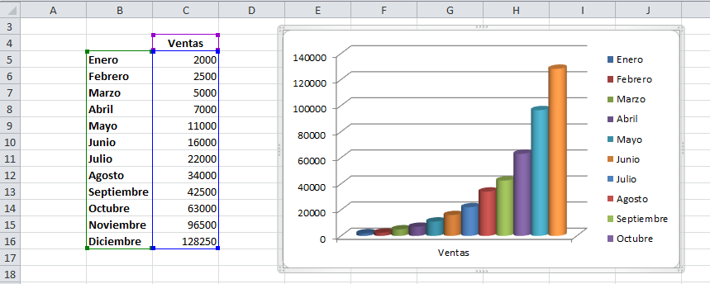
Cambiar entre filas y columnas:
Si se hace clic en el botón Cambiar entre filas y columnas de la pestaña de Diseño, resulta:

Slide 43
Sobre el material
Es presentación fue hecha para alumnos de la carrera de Derecho donde se da a conocer un panorama general de las herramientas que utiliza MS Excel.

Slide 44
Referencias
http://www.queesexcel.net/
https://exceltotal.com/que-es-excel/
http://www.aulaclic.es/excel2010/

